Slide 1
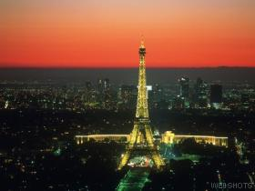
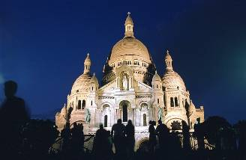
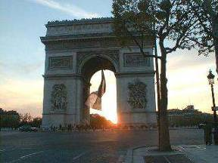
ФРАНЦІЯ
Підготував:
Учень 10 – Б класу
Карабиньош Богдан

Slide 2

ПРАПОР ФРАНЦІЇ

Slide 3

ГЕРБ ФРАНЦІЇ

Slide 4
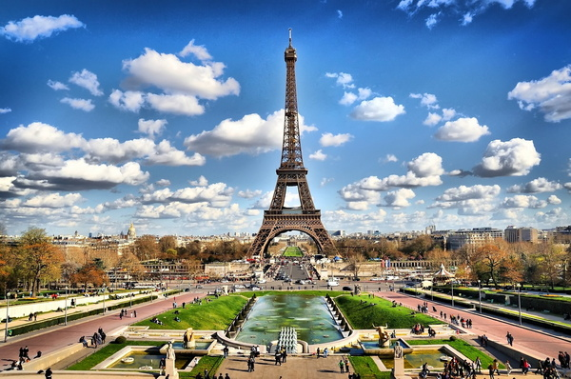
Столиця Франції - ПАРИЖ

Slide 5
«Візитна картка Франції»
Офіційна назва — Французька Республіка.
Площа — 547 тис. Км2 (48-ме місце у світі, 2-ге — в Європі).
Населення — 61,9 млн чол. (20-е місце у світі, 2-ге — в Європі).
Столиця — Париж.
Тип країни — високорозвинена держава, країна «Великої сімки».
ВВП на душу населення — $ 45 858.
Державний устрій — президентська республіка, унітарна держава.
Склад території — 95 департаментів, особлива територіальна одиниця Корсика, 4 «заморські департаменти», 4 «заморські території», 2 спеціальні територіальні одиниці (о-ви Майотта, о-ви Сен-П'єр і Мікелон).
Член міжнародних організацій — ООН, НАТО, Європейського Союзу та ін.
Офіційна мова — французька.
Релігія — християнство (католицтво).
Валюта — євро.

Slide 6
Економіко – географічне положення
Франція – високорозвинена приморська держава Західної Європи. Країна межує з високорозвиненими державами, що є її партнерами по Європейському Союзу. Усі сусідні країни, крім Швейцарії, входять до військово-політичного блоку ЯЛТО. Франція розташована на перетині найважливіших транзитних шляхів Європи, 2/3 її кордонів — морські. Франція є одночасно середземноморською та приатлантичною країною, Її морські порти Марсель і Гавр належать до найбільших у світі. Сприятливим чинником для розвитку господарства країни є її близькість до важливих мінерально-сировинних баз Європи (залізорудних басейнів Швеції, лісових масивів Скандинавських країн), Північної Африки (нафтогазових родовищ Алжиру та Лівії), Південно-Західної Азії (нафта Перської затоки).

Slide 7
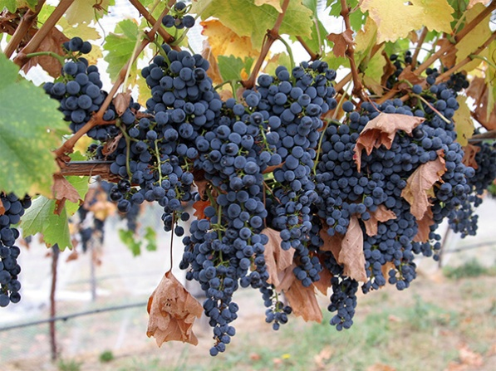
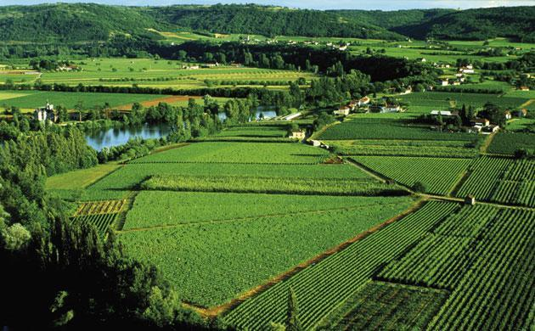
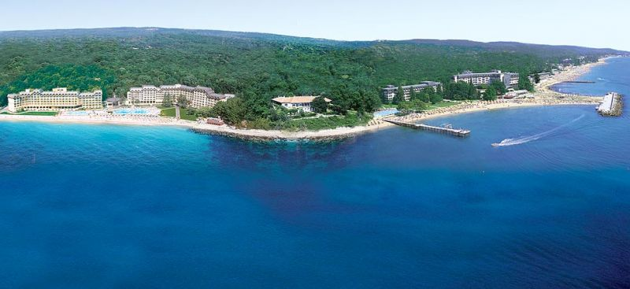
Природні умови та природні ресурси
Природні умови Франції загалом сприятливі для розвитку господарської діяльності. Більшу частину території становлять рівнини:Північнофранцузька й Аквітанська. У центрі країни простягаються давні зруйновані вулканічні гори — Центральний масив, що використовуються як район відпочинку і туризму. Молоді високі гори заходять на територію Франції лише на півдні Піренеї та південному сході Альпи. Клімат на півночі морський з надмірним зволоженням, на півдні — субтропічний з вологою і теплою зимою та сухим спекотним літом.

Slide 8
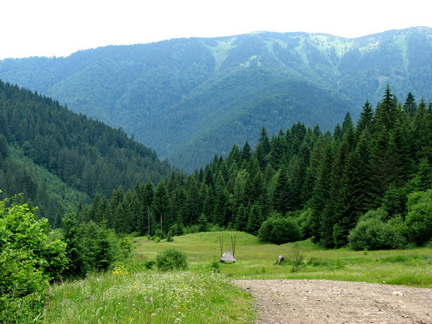
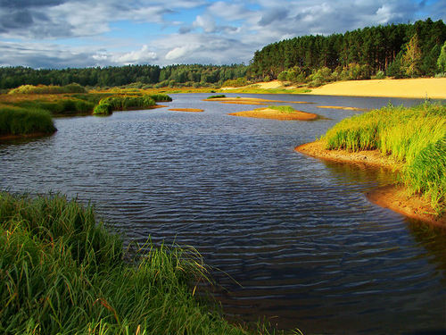
Мінеральними ресурсами Франція забезпечена краще за інші країни Західної Європи. З паливних корисних копалин відомі родовища кам'яного вугілля на сході в Лотарингії. Є значні поклади руд: на півдні — алюмінієвих, у центрі уранових. З нерудних корисних копалин істотними є запаси калійної та кухонної солей на сході. Країна добре забезпечена водними ресурсами . Найбільшими річками є Рона, Луара, Сена, Гаронна, Рейн. Значний гідроенергопотенціал мають Рона та її альпійські притоки. Багаті на енергію морські припливи північно-західного узбережжя Франції використовуються в електроенергетиці. Найбільш родючі бурі лісові ґрунти сформувалися на вулканічних породах Центрального масиву. Лісов і ресурси обмежені. Широко відомі природно-рекреаційн і ресурси Лазурного берега та Альп.

Slide 9


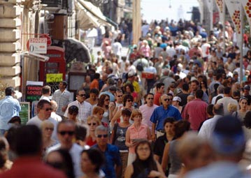
Населення
Нині для демографічної ситуації Франції характерний перший тип відтворення населення. Природний приріст низький — 3 чол./тис. Наслідком цього є «старіння нації». Країна має додатне сальдо міграцій. Сюди прибуває багато тимчасових робітників із Португалії, Іспанії, країн північної Африки. Франція — однонаціональна країна. Понад 82 % її населення — французи. Більшість населення є християнами - католиками. Франція — одна з найбільш густозаселених та високоурбанізованих країн світу. Середня густота населення становить 111,3 чол./км2. Особливо густо заселені околиці Парижа та Ліона. Рівень урбанізації — 73 %.

Slide 10
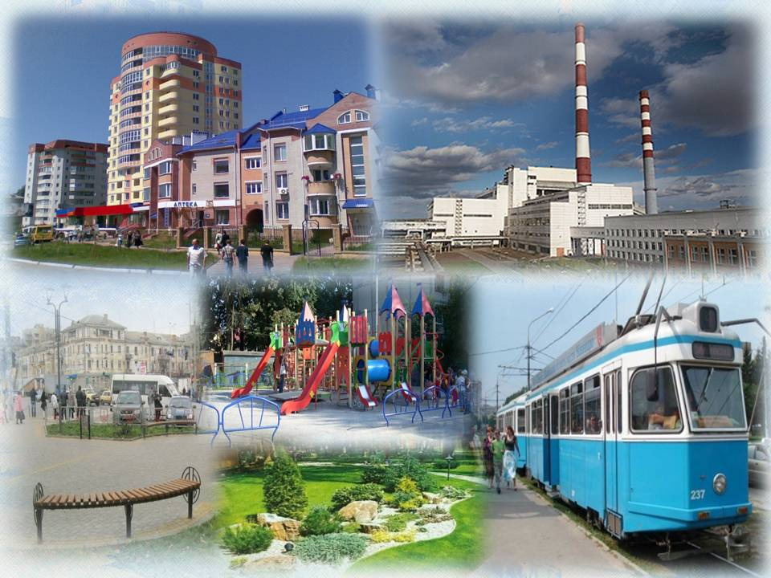
Господарство
Господарство. Франція — високорозвинена постіндустріальна держава, темпи виробництва якої неухильно зростають. За розмірами ВВП на одну особу вона посідає четверте місце серед країн Європи і дванадцяте в світі. За розмірами іноземних інвестицій у національну економіку Франції належить третє місце у світі. Її головними інвесторами є США та Німеччина. У галузеві й структур і економіки основним видом діяльності стала сфера послуг. Промисловість дає близько 1/4 ВВП, забезпечує понад 1/3 робочих місць та 80 % експорту країни. Особливе значення мають новітні галузі: автомобілебудування, авіакосмічна промисловість, електроніка, верстатобудування, хімічна промисловість.

Slide 11
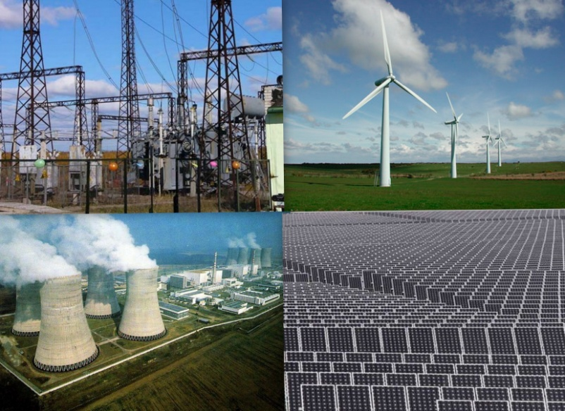
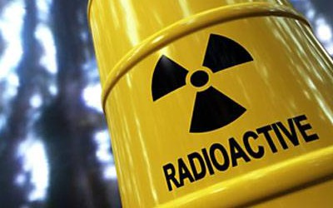
Паливно –енергетична промисловість
Паливно-енергетичн а промисловіст ь працює на імпортних нафті і природному газі та з використанням місцевого кам'яного вугілля. В електроенергетиці провідну роль відіграють атомні електростанції, які дають 76 % усієї виробленої електроенергії. Гідроелектростанції виробляють 20 % електроенергії і розміщені здебільшого у передгір'ях Альп та Піренеїв. Частка теплової енергетики незначна (4 % ). На півночі працює припливна електростанція «Ране».

Slide 12
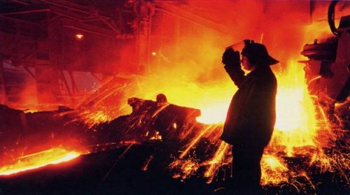
Чорна та кольорова металургія
Чорн а металургі я — одна з потужних галузей французької промисловості. У минулому вона тяжіла тільки до власних родовищ залізних руд та коксівного вугілля в Лотарингії. Нині галузь зміщується вбік моря, де працює на імпортній сировині. У Франції склалася потужна кольо рова металургія . Її основною галуззю є алюмінієва промисловість, яка працює на власній сировині.

Slide 13
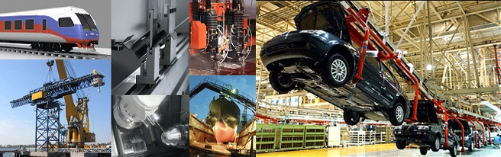
Машинобудування
Машинобудуванн я є найбільшою галуззю французької промисловості. Особливого значення набуло транспортне машинобудування. Країна є великим виробником автомобілів (Париж), літаків (Тулуза, Париж) та морських суден (Марсель, Нант, Брест, Тулон). Важливу роль також відіграє точне машинобудування (Париж, Ліон).

Slide 14

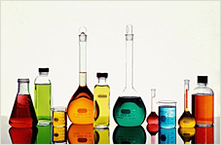

Хімічна промисловість
Франція має дуже розгалужену хімічн у промисловість. З імпортної сировини в країні виробляються пластмаси, хімічні волокна, синтетичний каучук, шини (Париж, Марсель, Гавр). На власній сировині налагоджено синтез соди та калійних добрив. Традиційними для Франції є парфумерна та фармацевтична промисловість.

Slide 15
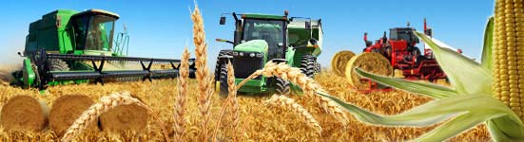
Сільське господарство
Для сільського господарства країни характерні досить високі показники зайнятості (близько 9 % населення) та висока продуктивність. Галузь переважно забезпечує потреби населення у продовольстві, а частину зерна та цукру експортує. У галузевій структурі сільського господарства значно переважає тваринництво, в якому основну роль відіграють молочне скотарство, свинарство та птахівництво. У рослинництві головними є зернові (пшениця, кукурудза, на зрошуваних землях півдня — рис), технічні (цукрові буряки, тютюн, хміль, маслини) та кормові культури. За вирощуванням винограду Франція поступається лише Італії. Повсюдно розвинуті садівництво і картоплярство. На Корсиці вирощують цитрусові, на південному сході — квіти.

Slide 16

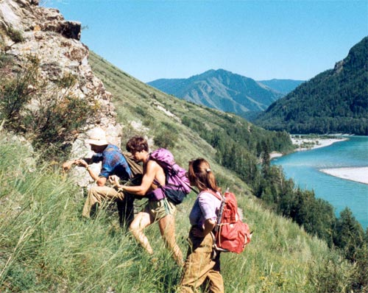
Туризм
Курортне господарство і туризм є галузями міжнародної спеціалізації Франції. Найвідоміші курорти знаходяться на Лазурному березі
(Ніцца, Канн, Сен-Тропе) та в Альпах. Туристів також приваблює історична спадщина країни.

Slide 17
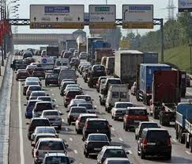
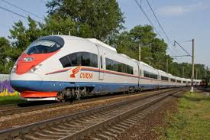
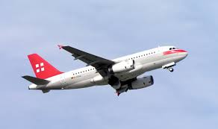
Транспорт
Основним видом транспорт у є автомобільний. Він забезпечує 50 % пасажирообігу і 40 % вантажообігу. Франція — батьківщина швидкісних залізниць. Тут діють кілька ліній: Париж — Марсель, Париж — Бордо, Париж —- Страсбург.
У зовнішніх зв'язках переважають морський та авіаційний транспорт. Найбільші аеропорти країни збудовані в Парижі. Підводними трубопроводами з Північної Африки до Франції надходять нафта і природний газ. З Великою Британією здійснюється транспортний зв'язок через залізничний тунель під протокою Ла-Манш.

Slide 18

Зовнішні економічні зв’язки
Франція підтримує тісні зовнішн і економічн і зв'язки з багатьма країнами світу, 2/3 її товарообігу припадають на країни ЄС, США та Японію. Держава експортує машини та обладнання» пластмаси, парфуми, сталь і прокат, алюміній, а також зерно, цукор, виноград та вина. Водночас до Франції імпортуються мінеральна сировина (нафта, природний газ, руди чорних та кольорових металів), ліс, деяка сільсько-господарська продукція, бавовна, вовна, кава, чай). Україна підтримує активні економічні зв'язки з Францією.

Slide 19
Дякую
за увагу!!!

